Slide 1
面向对象的设计原则
Object-Oriented Design Principles

Slide 2
从问题开始！
长方形与正方形
  假如我们有一个类：长方形（Rectangle）
  我们需要一个新的类，正方形（Square）
  问：可否直接继承长方形？
没问题，因为数学上正方形就是长方形的子类！
-<number>-

Slide 3
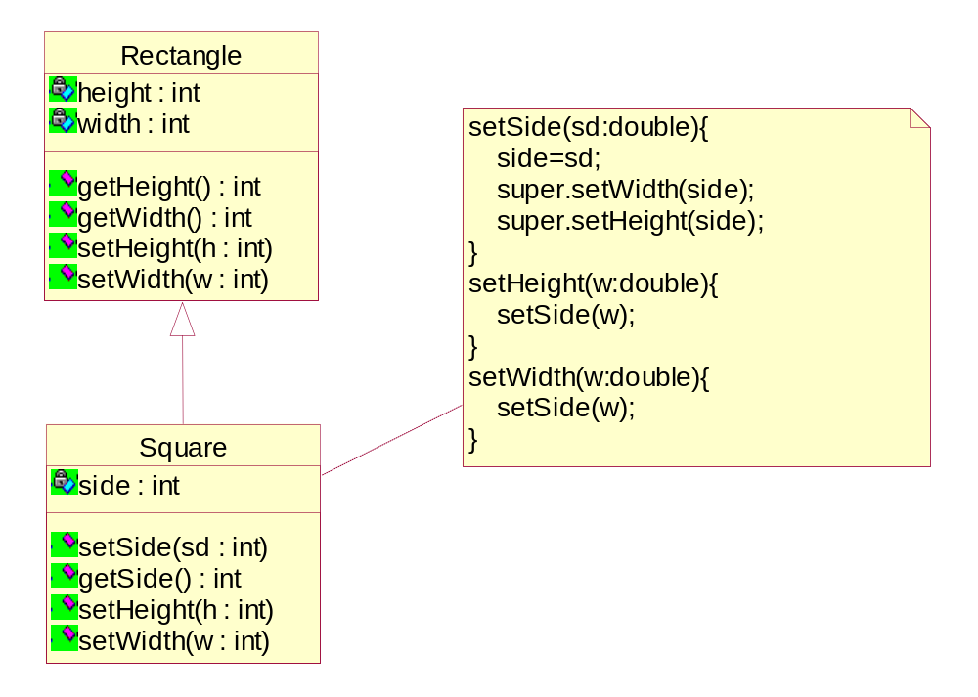
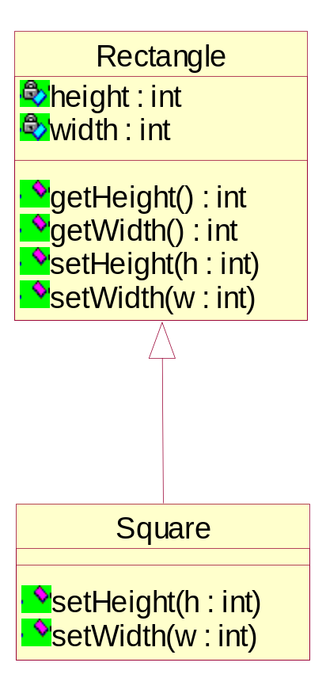
开始设计：正方形
public class Rectangle {
private int width;
private int height;
public void setWidth(int w) {
width = w;
}
public int getWidth() {
return width;
}
public void setHeight(int h) {
height = h;
}
public int getHeight() {
return height;
}
}
public class Square
extends Rectangle {
public void setWidth(int w) {
super.setWidth (w);
super.setHeight (w);
}
public void setHeight(int h) {
super.setWidth (h);
super.setHeight (h) ;
}
}
-<number>-

Slide 4
设计方案正确吗？
public static void resize(Rectangle r) {
while (r.getHeight() <= r.getWidth()) {
r.setHeight(r.getHeight() + 1);
}
System.out.println(“It’s OK.");
}
Rectangle r1 = new Rectangle();
r1.setHeight(5);
r1.setWidth(15);
resize(r1);
Rectangle r2 = new Square();
r2.setHeight(5);
r2.setWidth(15);
resize(r2);
使用父类（长方形）时，程序正常运行
使用子类（正方形）时，程序陷入死循环
设计出问题了？继承出问题了？
-<number>-

Slide 5
为什么会出现问题？
违背了面向对象的设计原则！
-<number>-

Slide 6
面向对象的设计原则
什么是面向对象设计原则？
面向对象设计原则有什么意义？
  是指导面向对象设计的基本指导思想
  是评价面向对象设计的价值观体系
  是设计模式的出发点和归宿
-<number>-

Slide 7
设计目标
设计目标
  可扩展性 （Extensibility）
  灵活性 （Flexibility）
  可插入性 （Pluggability）
  ……
-<number>-

Slide 8
设计质量：好的设计
什么是好的设计？
  容易理解
  容易修改和扩展
  容易复用
  容易实现与应用
  简单、紧凑、经济适用
让人工作起来心情愉快的设计
-<number>-

Slide 9
面向对象的基本设计原则
SRP：单一职责原则
  The Single Responsibility Principle
OCP：开放-封闭原则
  The Open-Close Principle
LSP：Liskov替换原则
  The Liskov Substitution Principle
ISP：接口隔离原则
  The Interface Segregation Principle
DIP：依赖倒置原则
  The Dependency Inversion Principle
……
-<number>-

Slide 10
SRP
SRP（The Single Responsibility Principle, 单一职责原则）
  就一个类而言，应该仅有一个引起它变化的原因
有关类的职责分配问题，是面向对象设计中最重要的基本原则
  “A critical, fundamental ability in OOA/D is to skillfully assign responsibility to software components.”
        Craig Larman
-<number>-

Slide 11
SRP本质
SRP体现了内聚性（Cohesion）
  内聚性：一个模块的组成元素之间的功能相关性
类的职责定义为“变化的原因”，每个职责都是变化的一个轴线；
  当需求变化时，该变化会反映为类的职责的变化
  如果一个类承担了多于一个的职责，那么引起它变化的原因就会有多个
-<number>-

Slide 12
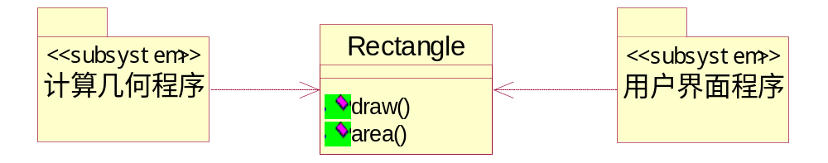
违反SRP的案例
Rectangle类可能会因为两方面的原因而变化：计算几何方面的原因和用户界面设计方面的原因。其中只一发生变化之后，必须修改Rectangle类，而这种修改则可能导致另一个应用程序出错
除此之外，违反SRP还会带来物理依赖的缺点。
-<number>-

Slide 13
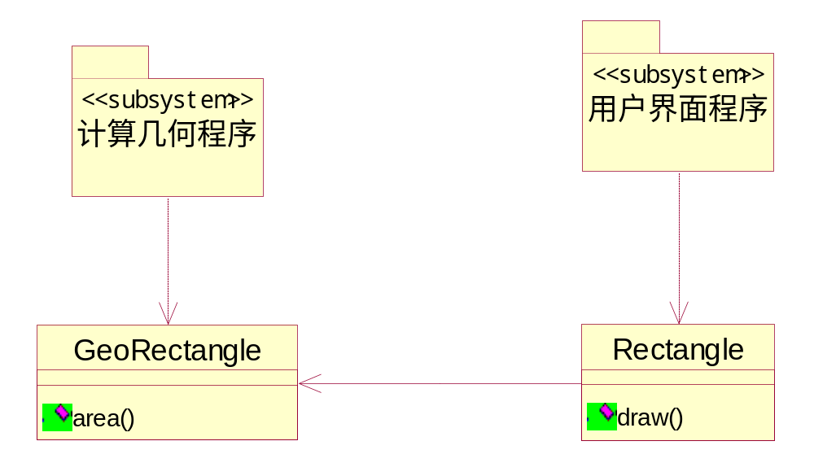
解决方案
增加新的类，使得每个类仅有一个职责
-<number>-

Slide 14
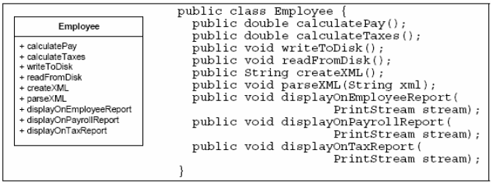
单一职责原则
下面这个类的设计是否合理？
-<number>-

Slide 15
单一职责原则
这个类处理的事情太多
  计算薪水
  计算税费
  在磁盘上读写他们自己
  如何将它们转化成XML或逆向转化
  如何用不同的报表打印
这意味着：从SAX改为JDOM、将数据库从Access变成Oracle、改变税费报表的格式，都得改变Employee类
-<number>-

Slide 16
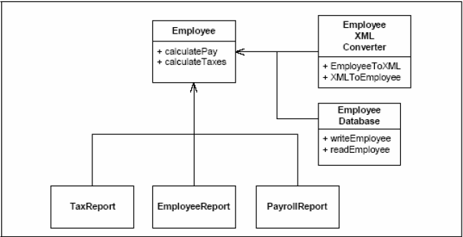
单一职责原则
-<number>-

Slide 17
LSP
LSP（The Liskov Substitution Principle, Liskov替换原则）
  “若对于类型S的任一对象o₁，均有类型T的对象o₂存在，使得在T定义的所有程序P中，用o₁替换o₂之后，程序的行为不变，则S是T的子类型”
  如果在任何情况下，子类（或子类型）或实现类与基类都是可以互换的，那么继承的使用就是合适的。为了达到这一目标，子类不能添加任何父类没有的附加约束
  “子类对象必须可以替换基类对象”
-<number>-

Slide 18
违背LSP原则
Square类针对height、width添加了Rectangle所没有的附加的约束（即要求height=width），这样Square类（子类）不能完全替换Rectangle（父类）
违背了LSP原则
带来潜在的设计问题（使用resize方法时，子类出错！）
-<number>-

Slide 19
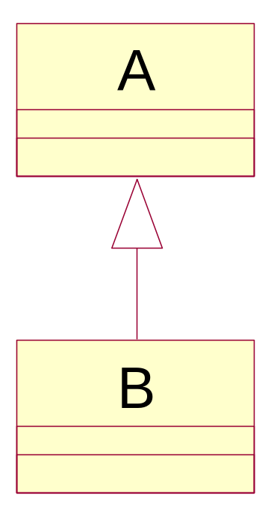
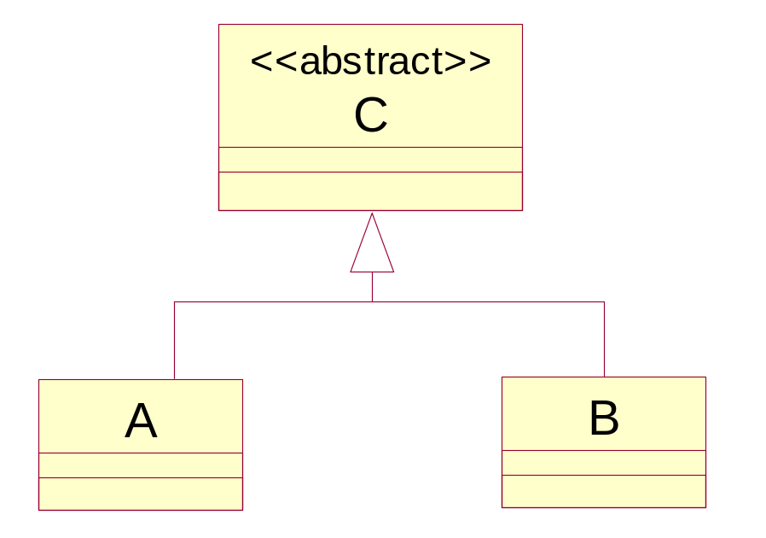
怎么办？
在可能的情况下，由抽象类（接口）继承
-<number>-

Slide 20
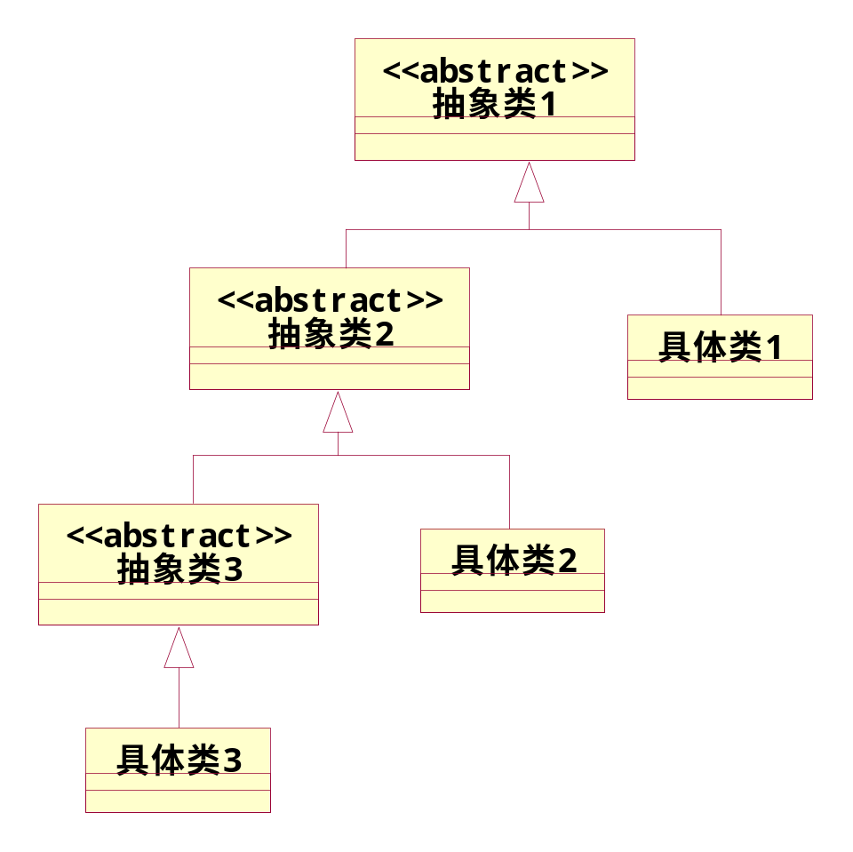
抽象类与具体类
只要有可能，不要从具体类继承。
行为集中的方向是向上的（抽象类）
数据集中的方向是向下的（具体类）
-<number>-

Slide 21
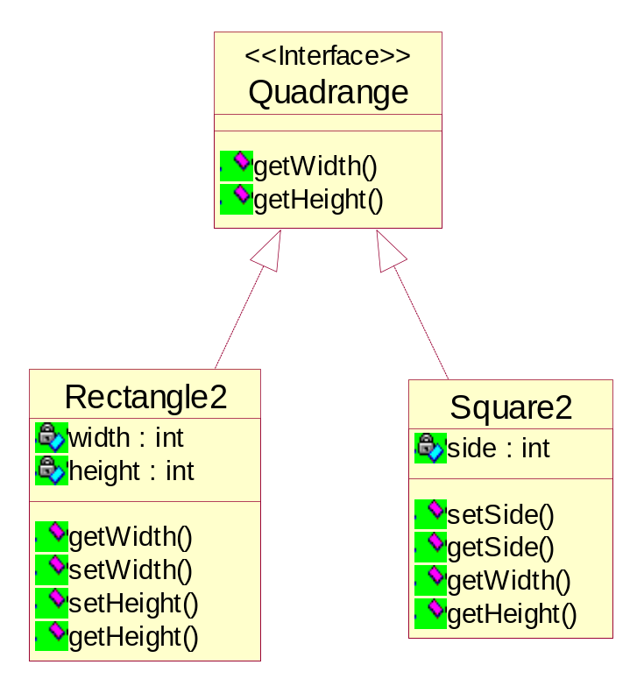
解决方案
-<number>-

Slide 22
IS-A关系的思考？
鸵鸟是鸟吗？是
  鸵鸟有翅膀，鸟也有翅膀
  鸵鸟有喙，鸟也有喙…
但是…
  鸟.getFlySpeed()
  鸵鸟.getRunSpeed()
有着不同
-<number>-

Slide 23
IS-A关系的思考(续)
对于动物学家
  只关心鸟的生理特征，对他们来说，鸵鸟就是鸟
对于养鸟人
  关心鸟的行为特征，鸵鸟不是鸟
他们都正确
考虑一个特定设计是否恰当时，不能完全孤立地看这个解决方案，应该根据设计的使用者提出的合理假设来审视
-<number>-
Notes:
契约式设计中：派生类只能使用相等或者更弱的前置条件来替换原始的前置条件，只能使用相等或者更强的后置条件来替换原始的后置条件

Slide 24
OCP
OCP（The Open-Close Principle, 开放-封闭原则）
  软件实体（类、模块、函数等）应该是可扩展的，但是不可修改的
  特征：
    对于扩展是开放的（Open for extension）
      模块的行为可以扩展，当应用的需求改变时，可以对模块进行扩展，以满足新的需求
    对于更改是封闭的（Closed for modification）
      对模块行为扩展时，不必改动模块的源代码或二进制代码
-<number>-

Slide 25
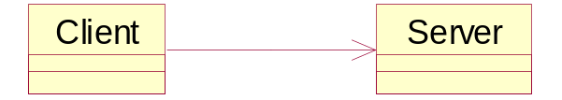
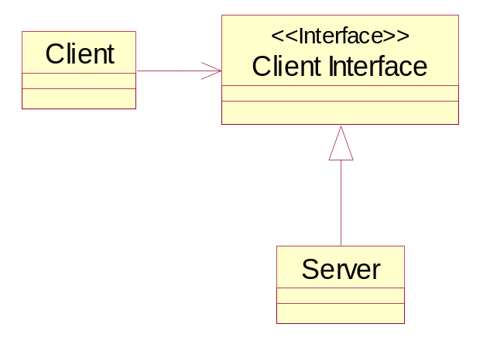
OCP的关键在于抽象
OCP的关键在于抽象
  抽象技术：abstract class, Interface
  抽象预见了可能的所有扩展（闭）
  由抽象可以随时导出新的类（开）
-<number>-

Slide 26
范例：手与门
如何在程序中模拟用手去开门和关门？
行为：
  开门（open）
  关门（close）
  判断门的状态（isOpened）
-<number>-
Notes:
手、门

Slide 27
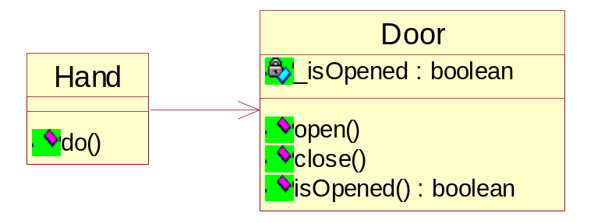
设计实现
public class SmartTest {
public static void main(String[] args) {
Hand myHand = new Hand();
myHand.door = new Door();
myHand.do();
}
}
public class Door {
private boolean _isOpen=false;
public boolean isOpen(){
return _isOpen;
}
public void open(){
_isOpen = true;
}
public void close(){
_isOpen = false;
}
}
public class Hand {
public Door door;
void do() {
if (door.isOpen())
door.close();
else
door.open();
}
}
-<number>-

Slide 28
新的需求……
需要手去开关抽屉，冰箱……?
我们只好去修改程序!
-<number>-

Slide 29
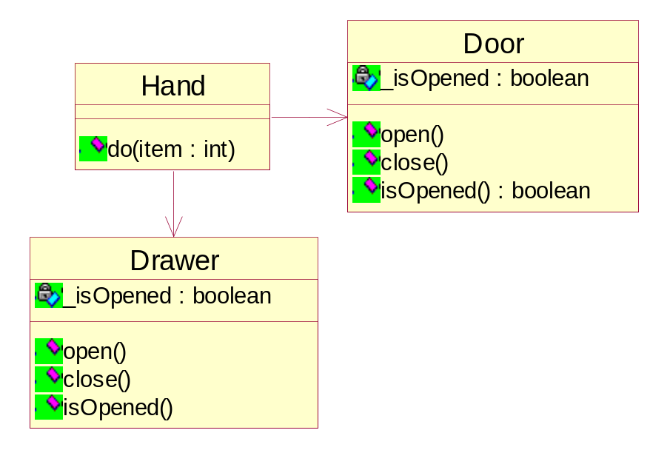
解决新的需求：修改设计
public class Hand {
public Door door;
public Drawer drawer;
void do(int item) {
switch (item){
case 1:
if (door.isOpen())
door.close();
else door.open();
break;
case 2:
if (drawer.isOpen())
drawer.close();
else drawer.open();
break;
}
}
}
public class SmartTest {
public static void main(String[] args) {
Hand myHand = new Hand();
myHand.door = new Door();
myHand.do(1);
}
}
手被改了！
主（使用手）程序也被改了！
-<number>-

Slide 30
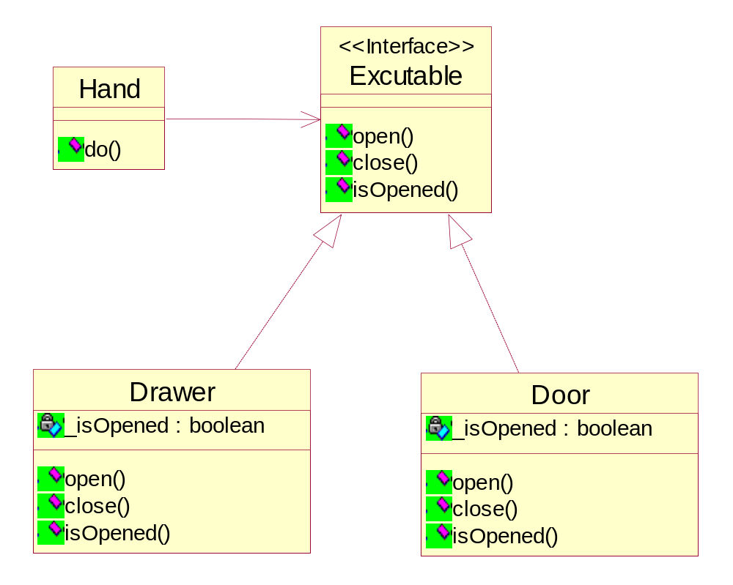
符合OCP的设计方案
public interface Excutable {
public boolean isOpen();
public void open();
public void close();
}
-<number>-

Slide 31
新的实现
public class Door implements Excutable {
private boolean _isOpen = false;
public boolean isOpen() {
return _isOpen;
}
public void open() {
_isOpen = true;
}
public void close() {
_isOpen = false;
}
}
public class Drawer implements Excutable {
private boolean _isOpen = false;
public boolean isOpen() {
return _isOpen;
}
public void open() {
_isOpen = true;
}
public void close() {
_isOpen = false;
}
}
public class Hand {
public Excutable item;
void do() {
if (item.isOpen())
item.close();
else
item.open();
}
}
public class SmartTest {
public static void main(String[] args) {
Hand myHand = new Hand();
myHand.item = new Door();
myHand.do();
}
}
-<number>-

Slide 32
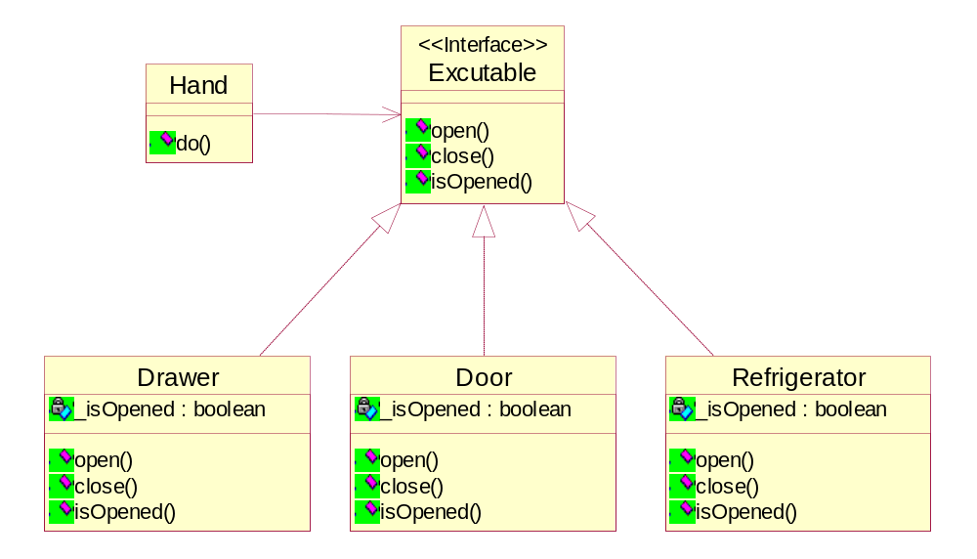
新的需求……
需要手去开关冰箱……?
为冰箱实现Excutable接口
不需要修改任何原有的设计和代码
public class Refrigerator implements Excutable {
private boolean _isOpen = false;
public boolean isOpen() {
return _isOpen;
}
public void open() {
_isOpen = true;
}
public void close() {
_isOpen = false;
}
}
-<number>-

Slide 33
关于OCP
OCP是OOD中很多说法的核心
  如果这个原则应用得有效，应用程序就会具有更多的可维护性、可重用性以及可健壮性
LSP是OCP成为可能的主要原则之一
  正是子类型的可替换性才使得使用基类类型的模块在无需修改的情况下就可以扩展
-<number>-

Slide 34
ISP
ISP（ The Interface Segregation Principle，接口隔离原则）
  客户不应该依赖他们不用到的方法，只给每个客户它所需要的接口
  为了避免“肥接口(fat interface)”，应当以一个类实现多个接口，而各客户仅仅获知必须的接口
-<number>-

Slide 35
接口污染
需求：一扇能超时报警的门
Door
  Open()
  Close()
  Timeout()
当需要其它的门时习惯性从Door中继承
问题在哪儿？
  所有的门都拥有timeout接口，即便它不需要
-<number>-

Slide 36
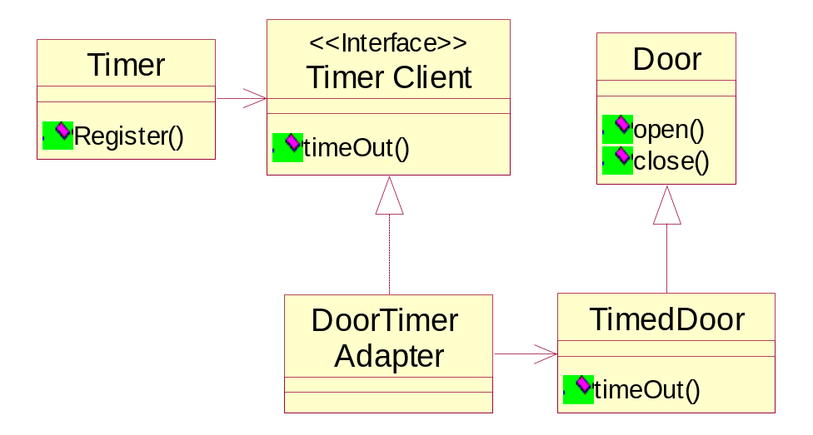
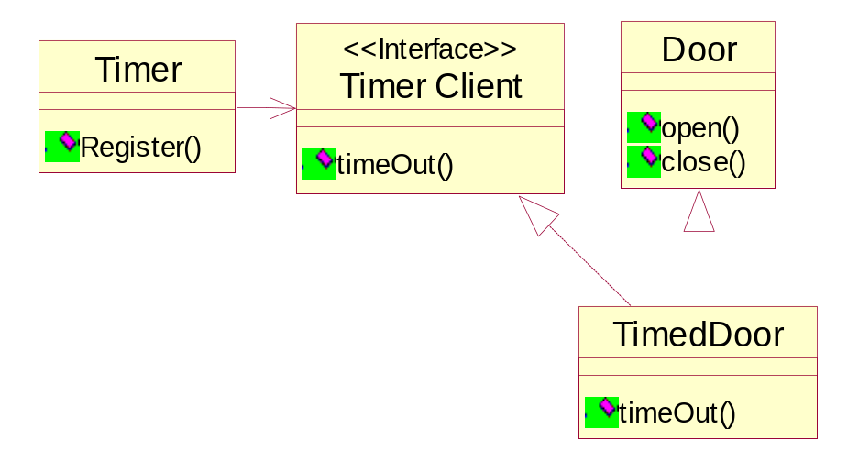
解决方案：分离接口
使用委托分离接口
  Adapter模式
使用多重继承分离接口
-<number>-

Slide 37
ISP本质
使用多个专门的接口比使用单一的接口好
一个类对另一个类的依赖性应当是建立在最小的接口上的
避免接口污染（Interface Pollution）
-<number>-

Slide 38
DIP
DIP（依赖倒置原则，The Dependency Inversion Principle）
  高层模块不应该依赖于低层模块。二者都应该依赖于抽象
  抽象不应该依赖于细节。细节应该依赖于抽象
  针对接口编程，不要针对实现编程
Booch：所有结构良好的面向对象架构都具有清晰的层次定义，每个层次通过一个定义良好的、受控的接口向外提供了一组内聚的服务
-<number>-

Slide 39
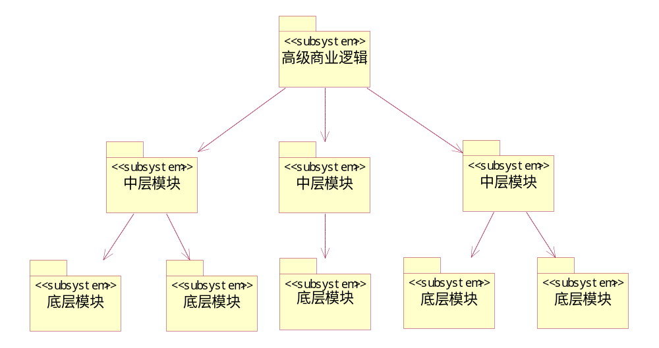
传统的依赖关系
依
赖
的
方
向
-<number>-

Slide 40
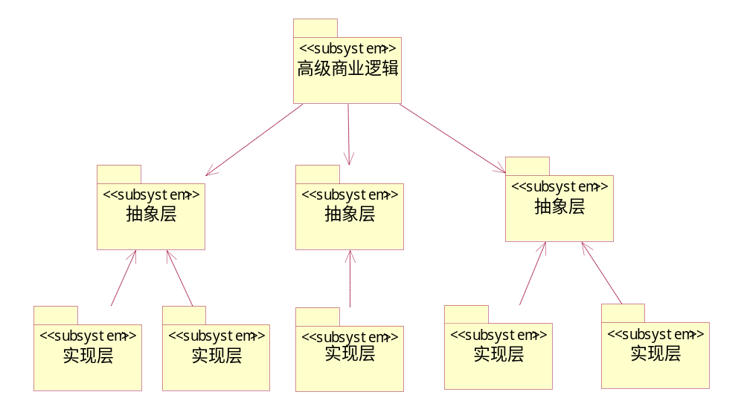
符合DIP的系统
依
赖
的
方
向
依
赖
的
方
向
-<number>-

Slide 41
启发式原则
“依赖于抽象”—程序中所有依赖关系都应该终止于抽象类或者接口
启发式原则：
  任何变量都不应该拥有指向具体类的指针或者引用
  任何类都不应该从具体类派生
-<number>-

Slide 42
总结
单一责任原则(SRP)
  一个类只有一个引起变化的原因
“开-闭”原则(OCP)
  对可变性封装
里氏替换原则(LSP)
  如何进行继承
依赖倒置原则(DIP)
  针对接口编程
接口隔离原则(ISP)
  恰当的划分接口和角色
-<number>-

Slide 43
面向对象的设计模式
Object-Oriented Design Patterns

Slide 44
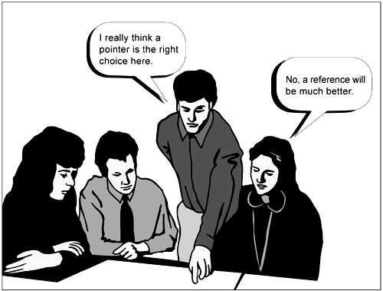
设计？
1.绝大多数开发人员和设计人员都是程序员出身，他们习惯于最熟悉的工具—即编写代码的文本编辑器—来思考！
2.设计主要是一个交流的活动，而程序员的交流能力通常非常糟糕！
Build for Today, Design for Tomorrow!
Maslov：如果你唯一的工具是锤子，你就会把所有的东西都当作钉子！
-<number>-

Slide 45
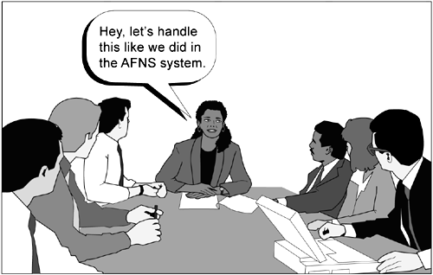
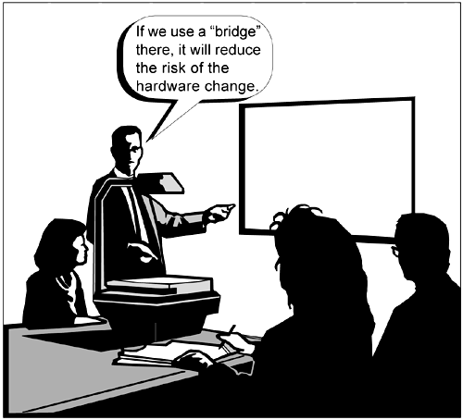
设计模式？
-<number>-

Slide 46
设计模式
什么是设计模式？
  设计就是解决方案—对某个问题的解决
  如果某个解决方案对某类问题都很有用
  这时就把它总结出来
  这就产生了设计模式
-<number>-

Slide 47
设计模式的基本要素
1. 名称：用于助记，形象表示这个模式
2. 问题：这个模式可以解决什么问题
3. 解决方案：这个模式怎样解决这个问题的步骤与方法
4. 效果：使用这个模式与不使用这个模式有什么区别，它有什么优点和缺点
一个问题可以有多种解法，好的解法都可以找到很多种，每种都有优缺点；所以编程时不要死记方法，应该活学活用
-<number>-

Slide 48
经典设计模式：GoF
GoF（Gang of Four） 23种经典设计模式
 | 创建型 | 结构型 | 行为型
类 | Factory Method | Adapter_Class | Interpreter Template Method
对象 | Abstract Factory Builder Prototype Singleton | Adapter_Object Bridge Composite Decorator Facade Flyweight Proxy | Chain of Responsibility Command Iterator Mediator Memento Observer State Strategy Visitor
-<number>-

Slide 49
设计模式举例
Observer模式
singleton模式
Factory模式
……
-<number>-

Slide 50
观察者模式（Observer）
观察者模式定义了一个一对多的依赖关系，让一个或多个观察者对象监察一个主题对象。
这样一个主题对象在状态上的变化能够通知所有的依赖于此对象的那些观察者对象，使这些观察者对象能够自动更新。
-<number>-

Slide 51
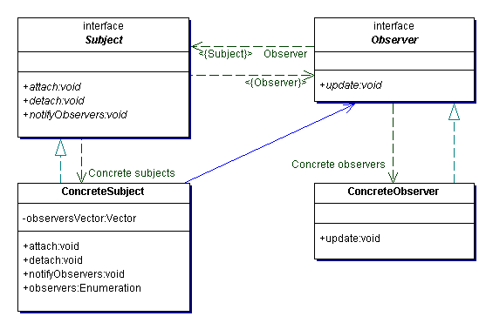
观察者模式类图
-<number>-

Slide 52
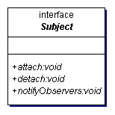
抽象主题（Subject）角色
主题角色把所有的观察者对象的引用保存在一个列表里；每个主题都可以有任何数量的观察者。
主题提供一个接口可以加上或撤销观察者对象；主题角色又叫做抽象被观察者(Observable)角色。
-<number>-

Slide 53
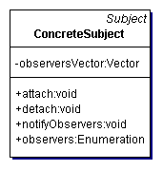
具体主题（ConcreteSubject）角色
保存对具体观察者对象有用的内部状态；
在这种内部状态改变时给其观察者发出一个通知；
具体主题角色又叫作具体被观察者角色；
-<number>-

Slide 54
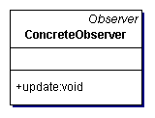
具体观察者（ConcreteObserver）角色
保存一个指向具体主题对象的引用；
具体观察者角色实现抽象观察者角色所要求的更新自己的接口，以便使本身的状态与主题的状态自恰。
-<number>-

Slide 55
观察者模式在Java中
从AWT1.1开始视窗系统的事件模型采用观察者模式，因此观察者模式在Java语言里的地位较为重要。
在Java语言的java.util库里面，提供了一个Observable类以及一个Observer接口，构成Java语言对观察者模式的支持。
-<number>-

Slide 56
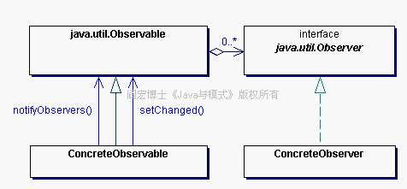
Java观察者模式类图
-<number>-

Slide 57
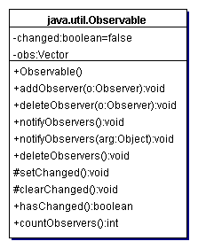
Observable类
被观察者类都是java.util.Observable类的子类
-<number>-

Slide 58
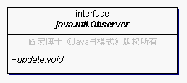
Observer接口
package java.util;
public interface Observer {
/**
* 当被观察的对象发生变化时，这个方法会被调用。
*/
void update(Observable o, Object arg);
}
-<number>-

Slide 59
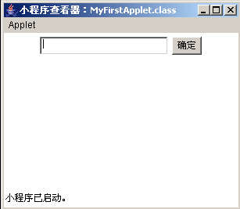
举例
import java.awt.*;
import java.applet.*;
import java.awt.event.*;
public class MyFirstApplet extends Applet
{
TextField field1;
Button okButton;
public void init()
{
field1 = new TextField(20);
okButton = new Button(“确定");
this.add(field1);
this.add(okButton);
MyListener listener = new MyListener();
okButton.addActionListener(listener);
}
class MyListener implements ActionListener
{
public void actionPerformed(ActionEvent e)
{
String label = okButton.getLabel();
field1.setText(label);
}
}
}
点击按钮
-<number>-

Slide 60
单态模式(singleton)
一个单态类只可有一个实例。这样的类常用来进行资源管理。
例如：很多软件都有数据库，一般而言， 整个软件应当使用一个联接通道，而不是任意在需要时就新打开一个联接通道。
-<number>-

Slide 61
单态类的特性
1、单态类只可有一个实例。
2、它必须自己创立自己这唯一的一个实例。
3、它必须给所有其它的类提供自己这一实例。
最后，单态类在理论和实践上都并非限定只能有“一个”实例，而是很容易推广到任意有限个实例的情况。
-<number>-

Slide 62
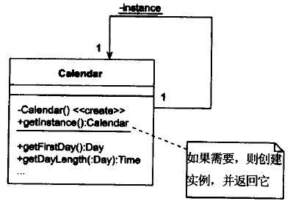
举例
使用一个Calendar回答“二月有多少天”等问题，而不是创建多个Calendar对象。
-<number>-

Slide 63
工厂模式（Factory）
工厂模式就是专门负责将大量有共同接口的类实例化，而且不必事先知道每次是要实例化哪一个类的模式。
工厂模式有以下几种形态:
  简单工厂(Simple Factory)模式
  工厂方法(Factory Method)模式
  抽象工厂(Abstract Factory)模式
-<number>-

Slide 64
简单工厂(Simple Factory)模式
比如说,你有一个描述你的后花园的系统,在你的后花园里有各种的花,但还没有水果。你现在要往你的系统里引进一些新的类,用来描述下列的水果:
葡萄 Grapes
草莓 Strawberry
苹果 Apple
-<number>-

Slide 65
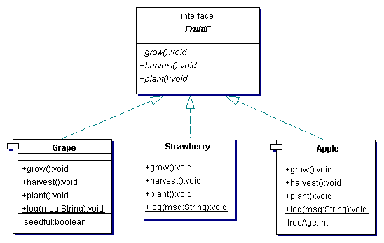
简单工厂(Simple Factory)模式
-<number>-

Slide 66

简单工厂(Simple Factory)模式
作为小花果园的主人兼园丁,也是系统的一部分,自然要由一个合适的类来代表,这个类就是 FruitGardener类。
-<number>-

Slide 67
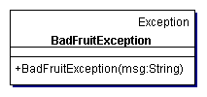
园丁的工作(简单工厂)
FruitGardener类会根据要求,创立出不同的水果类,比如苹果Apple,葡萄Grape或草莓Strawberry的实例。
这里的园丁就如同一个可以创建水果产品的工厂一样
如果接到不合法的要求,FruitGardener类会给出例外BadFruitException。
-<number>-

Slide 68
丰收的果园（客户端）
在使用时，只须呼叫FruitGardener的factory()方法即可
try {
FruitGardener gardener = new FruitGardener();
FruitIF grape = gardener.factory("grape");
FruitIF apple = gardener.factory("apple");
FruitIF strawberry = gardener.factory("strawberry");
...
}
catch(BadFruitException e) {
...
}
-<number>-

Slide 69
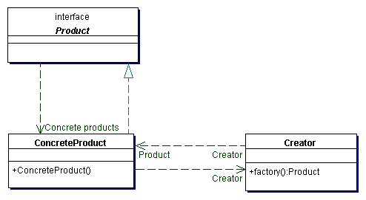
小结：简单工厂模式的定义
总而言之,简单工厂模式就是由一个工厂类根据参数来决定创立出那一种产品类的实例。
-<number>-

Slide 70
工厂方法模式
工厂方法模式是简单工厂模式的进一步抽象化和推广。
它比简单工厂模式聪明的地方在于, 它不再作为一个具体的交通警察的面貌出现,而是以交通警察局（工厂）的面貌出现。 具体的警察成为工厂方法的执行者。
工厂方法模式里不再只由一个工厂类决定哪一个产品类应当被实例化,这个决定被交给子类去作。
-<number>-

Slide 71
开始种植蔬菜
我们准备再次引进蔬菜类植物，比如：
西红柿 (Tomato)
土豆 (Potato)
西芥兰花 (Broccoli)
蔬菜需要喷洒(dust)杀虫剂(pesticide)除虫
-<number>-

Slide 72
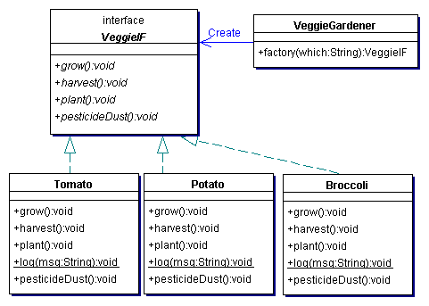
为什么需要工厂方法模式
简单工厂模式。FruitGardener掌握所有水果类的生杀大权。
-<number>-

Slide 73
为什么需要工厂方法模式
再设计一个专管蔬菜类植物的工厂类 ？
这样做一个明显的不足点就是不够一般化和抽象化。
在FruitGardener和VeggieGardener类之间明显存在很多共同点, 这些共同点应当抽出来一般化和框架化。
这样一来,如果后花园的主人决定再在园子里引进些树木类植物时, 我们有框架化的处理方法。
-<number>-

Slide 74
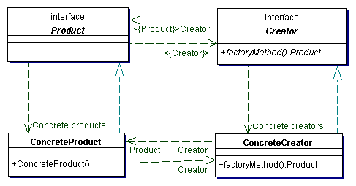
工厂方法模式的定义
-<number>-

Slide 75
工厂方法模式的定义
ConcreteCreator 的factory() 方法返还的数据类型是一个接口 PlantIF，而不是哪一个具体的产品类。
这种设计使得工厂类创立哪一个产品类的实例细节完全封装在工厂类内部。
工厂方法模式又叫多形性工厂模式，显然是因为实工厂类都有共同的接口，或者都有共同的抽象父类。
-<number>-

Slide 76
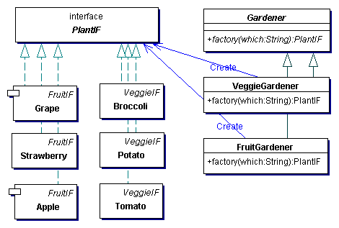
工厂方法模式在小花果园系统中的实现
-<number>-

Slide 77
工厂方法模式在小花果园系统中的实现
取代了过去的全能角色的是一个抽象的园丁，这个角色规定出具体园丁角色需要实现的具体职能，而真正负责作物管理的则是各种作物的具体园丁角色。
-<number>-

Slide 78
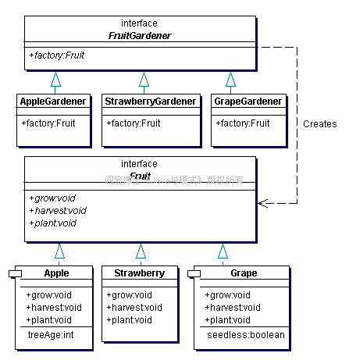
工厂方法模式在小花果园系统中的实现
-<number>-

Slide 79
抽象工厂模式
抽象工厂模式是所有形态的工厂模式中最为抽象和最具广泛性的一种形态。
抽象工厂模式是工厂方法模式的进一步扩广化和抽象化
-<number>-

Slide 80
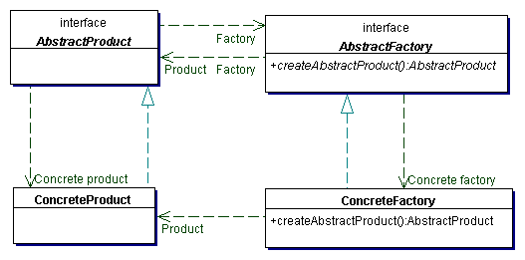
抽象工厂模式
-<number>-

Slide 81
抽象工厂模式
在抽象工厂模式中，抽象产品 (Abstract Product) 可能是一个或多个，从而构成一个或多个产品族(Product Family)。 在只有一个产品族的情况下，抽象工厂模式实际上退化到工厂方法模式。
-<number>-

Slide 82
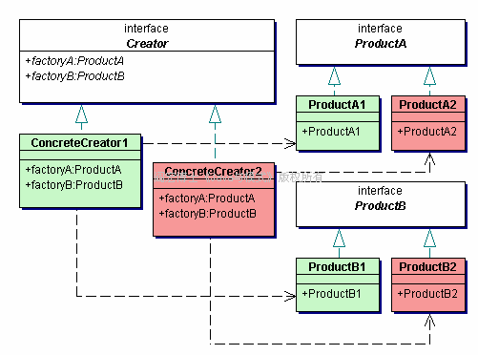
抽象工厂模式
-<number>-

Slide 83
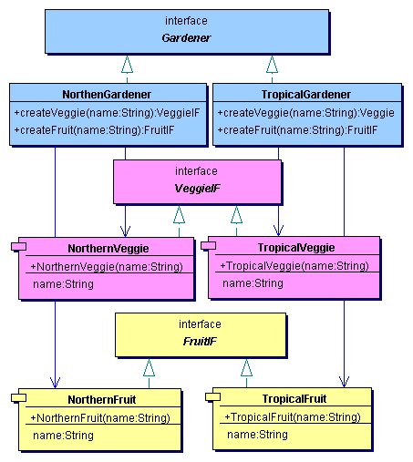
抽象工厂模式在小花果园系统中的实现
-<number>-

Slide 84
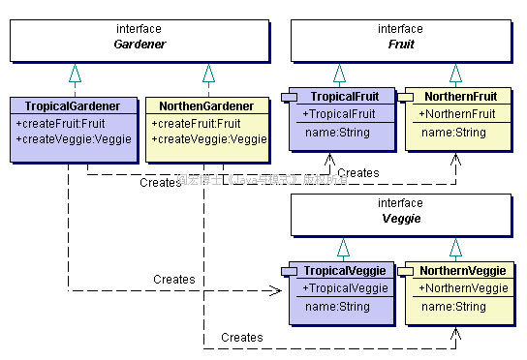
抽象工厂模式在小花果园系统中的实现
-<number>-

Slide 85
抽象工厂模式在小花果园系统中的实现
两处花园就相当于两个产品族。显然，给北方花园的植物是要种植在一起的，给南方花园的植物是要另种植在一起的。这种分别应当体现在系统的设计上面。
-<number>-

Slide 86
抽象工厂(AbstractFactory)类或接口
担任这个角色的是模式的核心，它是与应用程序无关的。任何在模式中创立对象的工厂类必须实现这个接口，或继承这个类。
-<number>-

Slide 87
实工厂类 (Conrete Factory)
担任这个角色的是与应用程序紧密相关的，直接在应用程序调用下，创建产品实例或者使用工厂方法创建产品实例的那样一些类。
-<number>-

Slide 88
抽象产品 (Abstract Product)
担任这个角色的类是工厂方法模式所创立的对象的父类，或它们共同拥有的接口。
-<number>-

Slide 89
实产品 (Concrete Product)
担任这个角色的类是工厂方法模式所创立的任何对象所属的类。
-<number>-

Slide 90
模式与编程语言
模式不依赖于编程语言
某种程度上来说，模式构成了一种语言，它比编程语言更进了一步，使开发人员可以彼此交流设计思想
可以用任何语言实现任何设计模式
  对于特定的模式，用某些语言要比用其他语言更容易实现
-<number>-

